Slide 1

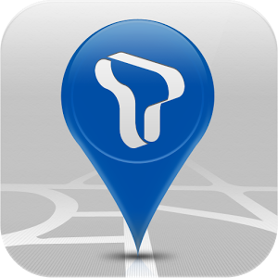
-TurnType() 파라미터를 통한
Turn By Turn 정보 제공
"properties": {
"turnType": 12
}

Slide 2
저희는 지도 api를 이용하여 최단경로 및 turn by turn 정보를 받아오려고 하였습니다. Turn by turn 정보는 TBT라고도 불리며 선택한 경로에 대한 지침이 음성 또는 시각적 지침의 형태로 사용자에게 지속적으로 표시되는 일부 GPS 내비게이션 장치의 기능입니다. 저희는 이 TBT 정보를 시각화하여 HUD를 통해 사용자에게 실시간으로 우회전, 좌회전 등 이동경로의 방향을 제시할 계획이었습니다.
지도 api를 제공하는 기업은 크게 네이버/구글/ 카카오/ SK 플래닛(T)로 나뉩니다.
네이버 지도는 간단한 약도 삽입부터 주변 맛집 검색까지 다양한 서비스를 구현하는 것이 가능하지만 공개 api는 위치 기반 서비스에 한하였기 때문에 방향 정보는 받아오는 것이 불가능하였습니다.
국내 방침상 구글은 해외기업이라 우리나라 좌표를 서버에 저장하는 것이 불법이라 api에 길찾기 기능을 포함시키지 않았기 때문에 제외시켰습니다.
카카오 api는 하루 30만건의 api 요청이 무료로 가능하였고 다른 공개 api보다 제약이 덜하고 비교적 많은 기능이 포함되어 있었지만 http 프로토콜을 이용한 REST api의 url기능을 통해 TBT 정보를 제공하면서 따로 코드를 통한 회전 정보를 받아올 수는 없었습니다. (REST api는 무상태성을 가지기 때문에 작업을 위한 상태정보를 따로 저장하지 않습니다.)
// https://meetup.toast.com/posts/92 ---rest api관련 상세설명
마지막으로 T map은 무료 체험판에 의하면 api를 통한 하루 1000건의 경로 안내가 가능 하였으며 TBT 정보를 TurnType() 파라미터를 통해 얻을 수 있었습니다. JSON과 Javascript 구문으로 나누어졌는데, 저희는 javascript를 이용하여 코딩할 계획입니다. 다만 네비게이팅(길안내) 기능은 무료 체험판 기준으로 하루 한 건만 조회가 가능하여 이 부분에 대해 조금 더 상의가 이루어 져야 할 것 같습니다.

Slide 3
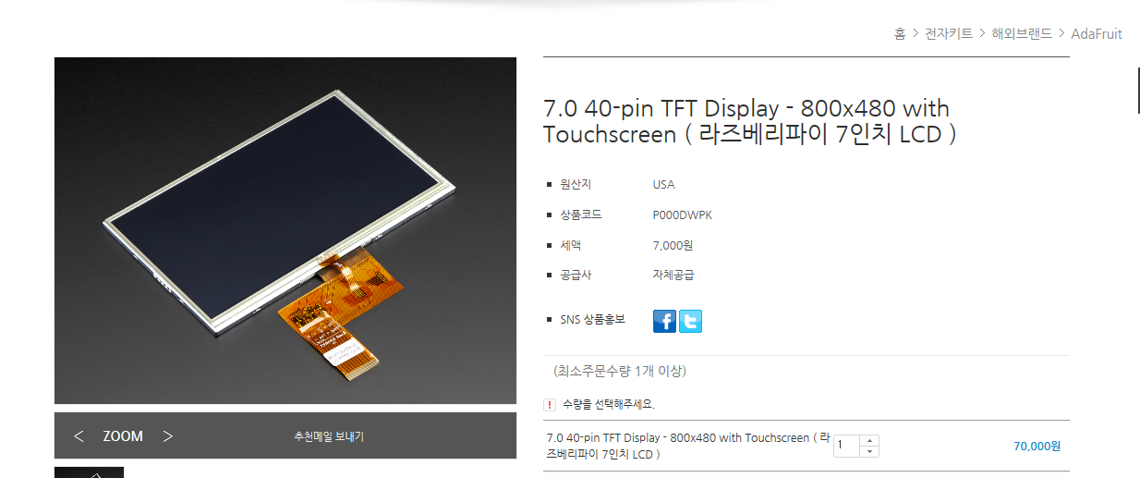

Slide 4
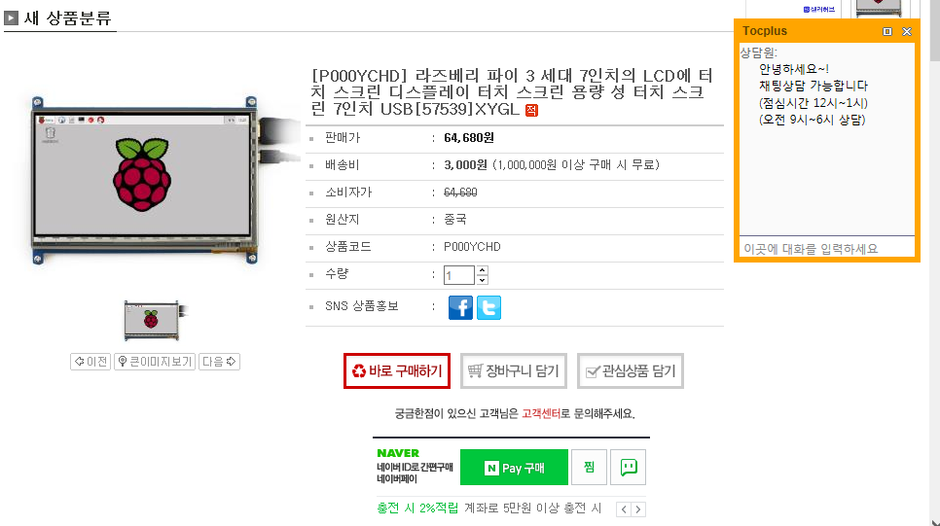

Slide 5
